Slide 1
“ Constat à l’amiable”
PROJET 4IF

Slide 2
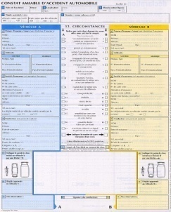


Objectif du projet :
Automatisation du service ”Calcul des torts” de la International Network System Assurance
1/ Modélisation des connaissances d’expertise
2/ Implémentation en Sherlock II
SBC « Calcul de torts »
SBC « Maintenance »
3/ Maintenance du SBC « Calcul des torts »

Slide 3
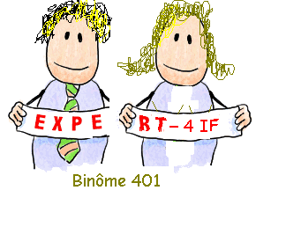
Sources d’expertise
Documents
d’Expertise
Modélisation
Modèle Cognitif
SBC
« Calcul des torts »
Implémentation
Modèle informatique

Slide 4

...
Règle 5
Si $X§ case cochée = 1
et …
Alors $X § responsabilité = 100
...
Tort de A = 100 %
Tort de B = 0 %
parce que ...
A
B
Portière ouverte &
stationnement régulier

Slide 5
Résultats possibles du SBC « Calcul de torts » :
1/ Torts et argumentation corrects
2/ Torts inconnus
3/ Torts ou argumentation incorrects
4/ Plantage ! …
Nécessité de maintenance corrective et évolutive

Slide 6

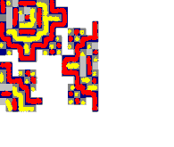
Test
Maintenance
Réaction
Δ
v_{i+1}
Réaction
Réaction
v_{i}
Réalisation
Réaction
Réaction
Δ
Réaction
v_{i+1}
v_{i}
Maintenance
Automatique ?

Slide 7


Test du SBC « Calcul de torts » : Torts inconnus
Tort A = ?
Tort B = ?
catégorie : ?
Rapport de
maintenance
évolutive
Tort A = 25
Tort B = 75
parce que …
SBC
« Calcul de torts »
SBC
« Maintenance »

Slide 8
Test du SBC « Calcul de torts » : Torts faux
Tort A = 50
Tort B = 50
stationnement
irrégulier
Rapport de
maintenance
corrective
Tort A = 25
Tort B = 75
stationnement
irrégulier + le long du trottoir
SBC
« Calcul de torts »
SBC
« Maintenance »

Slide 9


Test du SBC « Calcul de torts » : Règles de calcul incohérentes
Rapport de
maintenance
corrective
SBC
« Calcul de torts »
SBC
« Maintenance »

Slide 10
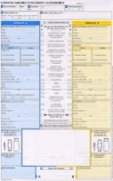
Maintenance
manuelle
Réaction
Δ
v_{i+1}
Réaction
v_{i}
Maintenance
semi-automatique
Réaction
Δ
Diagnostic
de
Réaction
v_{i}
Aide à la
maintenance
Maintenance
automatique
v_{i+1}

